Slide 1
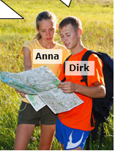
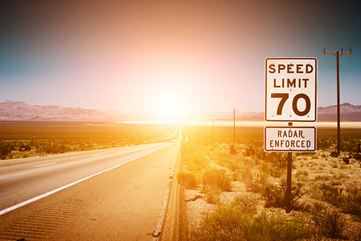
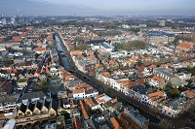
Les 4: SAMENGESTELDE GROOTHEDEN
Aan het einde van deze les kun je
Met samengestelde grootheden rekenen
Omrekenen
- Van km/u naar m/s
van km/u naar mph
Hoe lang iemand er nog over moet doen als iemand anders al op de plek van aankomst is
Wat de bevolkingsdichtheid is in een gebied

Slide 2
Les 6 meten en meetkunde in het verkeer

Slide 3
Het noteren van snelheid kan op verschillende manieren
km/uur kilometers per (1) uur
m/sec meters per (1 ) seconde
Hoe hard mag een auto op de snelweg?
Hoe hard fiets je ongeveer in een uur?
Hoe snel loop je ongeveer in een uur?

Slide 4
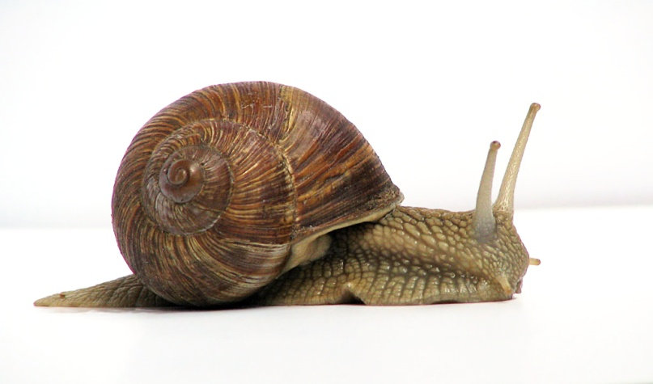
Onze wandelsnelheid is ongeveer 6 km/u.
Een slak zijn snelheid is 5 m/u
Wat bedoelen ze met m/u en km/u?
Ik fiets ongeveer 15 kilometer in 1 uur. Hoeveel meters fiets ik dan in 1 seconde?
OF: wat is mijn gemiddelde snelheid dan in m/s?
Hoe reken je eigenlijk van kilometers per uur naar meters per seconde?
Wat moet je weten?
Eerst: Van uren naar seconden Hoeveel secondes gaan er in een uur?
Dan: Van kilometers naar meters Hoeveel km gaan er in een meter? :1000
Wat is handig om te doen?
Reken terug naar 1 zoveel meters per 1 seconde
zoveel kilometers per 1 uur

Slide 5
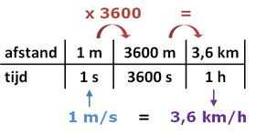
:3600
Afstand 15 kilometer ? Kilometer (= ? Meter)
Tijd 3600 sec(=1 uur) 1 sec
:3600
EEN SNELLE MANIER!!! Van kilometers per uur naar meters per seconde (: 3,6)
Van meters per seconde naar kilometers per uur (x 3,6)

Slide 6
Vragen over snelheid kunnen op verschillende manieren worden gesteld.
Gemiddelde snelheid berekenen (in tijd )
Piet fietst 25 km in 100 minuten . Wat is zijn gemiddelde snelheid in km/u? en m/s
Bereken de gemiddelde snelheid per (1) uur
of Bereken de gemiddelde snelheid per (1) seconde
of Bereken de gemiddelde snelheid per (1) minuut
Gemiddelde afstand berekenen.
Piet fiets 15 km per uur. Hij gaat 1,5 uur fietsen. Wat is de afstand die hij heeft afgelegd?
In meters?
In kilometers?
Het verschil berekenen tussen twee afstanden (hoeveel km moet iemand nog lopen)
Het verschil bereken tussen twee tijden (hoeveel seconden moet iemand nog schaatsen)
KIJK EN LEES DE VRIJ DUS GOED…..
WELKE FEITEN WEET JE AL? Feiten
WELK ANTWOORD WILLEN ZE PRECIES WETEN? Antwoord
Hoe ga je dat BEREKENEN? Berekening
In welke EENHEID moet je antwoorden? Eenheid
CHECK JE ANTWOORD! Klopt het? Kan het? Check

Slide 7
Anna en Dirk nemen dezelfde route en vertrekken op dezelfde tijd
Anna loopt 6 km/u en Dirk fietst 18 km/u
De route is 15 km
Hoe lang doet Anna over de route?
Hoe lang doet Dirk over de route?
Hoe lang moet Anna nog lopen als Dirk aankomt?
: 6 x 15
Anna afstand in km 6 km 1 km 15 km
afstand in tijd 60 min 10 min ? minuten
:6 x 15
:18 x 15
Dirk afstand in km 18 km 1 km 15 km
afstand in tijd 60 min ? minuten
: 18 x 15
Hoe ver moet Anna nog lopen als Dirk er al is (in tijd en in kilometers? )

Slide 8
Je kunt er dus altijd achter komen hoe ver iemand nog moet lopen, fietsen of rijden (in meters of kilometers) door terug te gaan naar het getal 1. Dit is je (tussen)stap in de verhoudingstabel
Jan doet mee aan een wedstrijd. Hij schaatst 25 km in 117 minuten. Wat is zijn gemiddelde snelheid per uur?
Afstand toertocht in kilometers 35 km ……. ?
Jan zijn tijd (minuten) 117 min 1 min 60 min
Je kijkt waar je het meeste gegevens van hebt en daar neem je de tussenstap van 1 mee. (in bovenstaand voorbeeld dus de minuten)

Slide 9
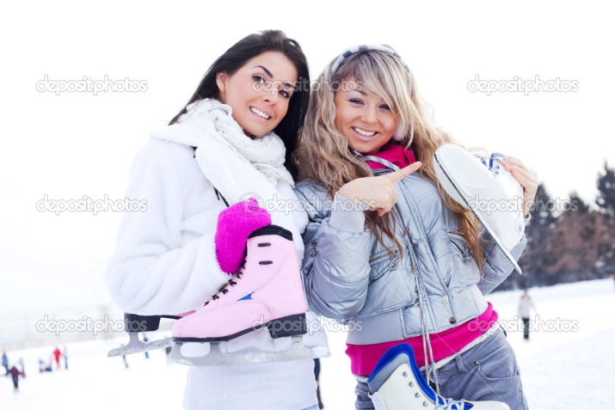
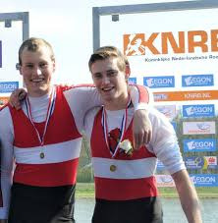
Fatima en Janita schaatsen een toertocht van 35 km.
Fatima schaatst 25 km/u.
Janita schaatst 18 km /u.
Hoe lang moet Fatima op Janita wachten bij de finish?
Jaap en Kees houden een roeiwedstrijd. De afstand is 5 kilometer.
Jaap roeit 20 km/u
Kees roeit 22 km/u
Hoe lang moet Jaap nog roeien als Kees er al is?

Slide 10
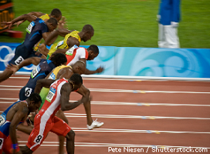
TOETS VRAAG en vaak gevraagd op het EXAMEN!
Bolt loopt de 100 m sprint in 9,58 sec
Nummer 2 finisht met een tijd van 9,99 sec
Hoeveel meter moet nummer 2 nog lopen als Bolt al is gefinisht?
Welke Feiten weet je al?
De eindtijd van Bolt en de nummer 2
Welk antwoord moet je weten? (en in welke eenheid?)
Hoeveel meter nummer 2 nog moet lopen als Bolt er al is.
Teken het voor je zelf op papier (zie bord)
Welke berekening hoort er bij?
De tijd die hij nog moet lopen…. die kun je uitrekenen
9,99-9,58 = 0,41 seconden
2: in hoeveel seconden loopt nummer 2 de 100 meter ?
3: hoeveel meter loopt hij dan in 1 seconde?
In welke eenheid moet je antwoorden?
4: hoe veel meter loopt hij dan in 0,41 seconden?
Check je antwoord. kan het?

Slide 11
:9,99
Afstand in meters 100 meter
Tijd in seconden 9,99 sec 1 sec 0,41 sec
: 9,99 x 0,41

Slide 12
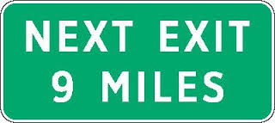
Samengestelde grootheden: miles en gallons
Kijk naar het bord 1 mijl = 1,6 kilometer
2 mijl =
9 mijl =
Dus Van mijl naar kilometer is x 1,6
En andersom:
Van kilometers naar mijl is : 1,6
LET OP je hoeft NIET te weten hoeveel een mijl is of een gallon. Die gegevens krijg je. Je moet er WEL mee kunnen rekenen!

Slide 13
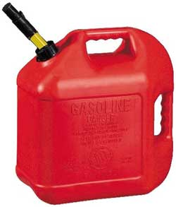
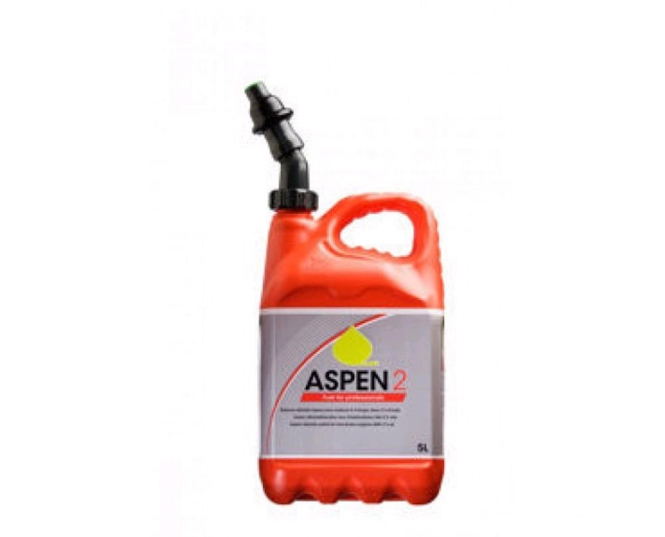
Gallons en liters
1 gallon = 3,7854 liter dus van gallon naar liter = x 3,7854
dus van liter naar gallon = : 3,7854
In deze jerrycan kan 5 gallon benzine.
Hoeveel liter past er dan in?
In deze jerrycan kan 2 liter benzine.
Hoeveel gallon past er dan in?
Mijn auto rijdt 1 op 13. Hoeveel kilometer kan ik met 1 jerrycan van 2 liter doen?
En hoelang kan ik met een jerrycan van 5 gallon doen?

Slide 14
Voorbeeld examenvraag
Combinatie van gallons liters miles en kilometers

Slide 15
Les 6 meten en meetkunde in het verkeer
Eigenlijk een vervolg op les 4

Slide 16
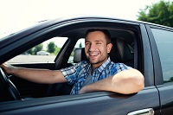
Jack bezorgt pakketten.
Hij mag over een rit van 79,5 km anderhalf uur doen.
Als het lukt om 15 procent tijd te winnen, krijgt hij een bonus.
Hij heeft al 12 minuten over 4,5 km gedaan.
Hoe snel moet hij rijden om de bonus nog te halen?
Welke gegevens weet je al?
Hoe lang de rit in totaal is
Hoe lang hij erover mag doen
Hoe lang hij op dit moment al heeft gereden (in minuten) en hoeveel kilometer.
Wanneer krijgt hij de bonus?
Hij krijgt de bonus wanneer hij 15% sneller rijdt dan de anderhalf uur die hij krijgt.
De 1,5 uur = 100% -15% (= de bonustijd)
90 min:100 x 15 = 13,5 minuut is ongeveer 14 minuten (mag je afronden)
90 minuten – 14 minuten = 76 minuten
Hoe snel moet hij nu nog rijden om de bonus te halen?
Hij heeft al 12 minuten gereden dus de tijd die hij over heeft voor de bonus is
76 – 12 minuten = 64 minuten.
Hij heeft al 4,5 km gereden. Dus hoeveel kilometer moet hij nog?
Hij moet nog 79,5 – 4,5 = 75 km
Dus hoe hard moet hij rijden (km/u) als hij 75 km in 64 minuut moet rijden?

Slide 17
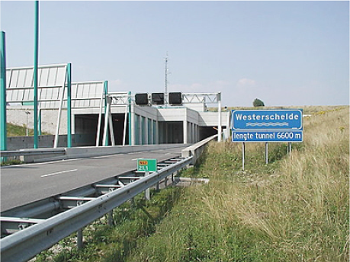

Slide 18
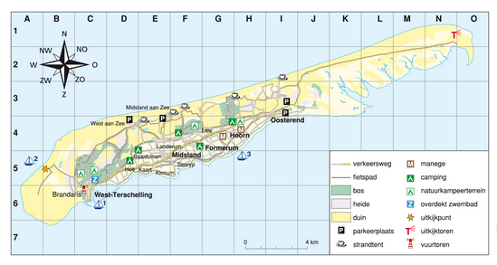
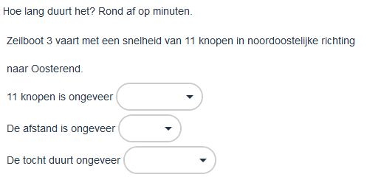
Rekenen met knopen
1 knoop = 1,852 km

Slide 19
Wat moet je gemiddelde snelheid per uur zijn als je om 20:30 in Enkhuizen aan wilt komen?

Slide 20
Hoe zet je een racetijd om van minuten /seconden naar km/u
(Of…hoe hard rijdt hij in een uur)
1: Zet de tijd eerst om naar seconden en daarna naar een uur.
2: 34,22 seconden (de honderdsten achter de komma mag je laten staan) + 60 sec
3: zet in een verhoudingstabel
5,543 km …… 211,78 (1 decimaal = 211,8km/u)
94,22 seconden 1 seconde 3600 sec = 1 uur
: 94,22 x 3600
(je kunt het ook met de kruistabel methode uitrekenen)

Slide 21
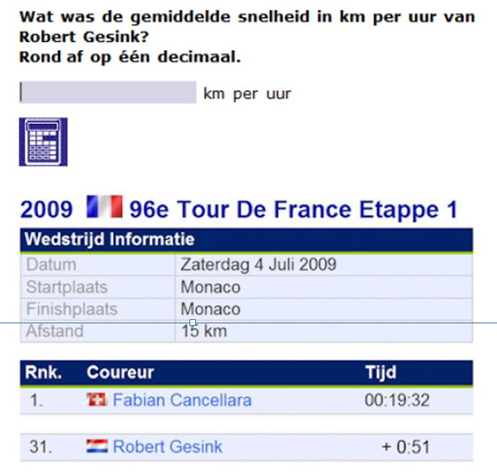
Voorbeeld examenvraag

Slide 22
Zet de tijd van Geesink eerst om in seconden. (19:31 + 0:51)
19 min x 60 sec = 1140 seconden + 31 sec + de extra 51 sec = 1222 sec
Zet in een verhoudingstabel en reken om naar een uur (= 3600 seconden)
Afstand (in km) 15 km …… 44,1898 (afronden op 1 decimaal = 44,2
Tijd (in sec) 1222 sec 1 sec 3600 sec
Dus de gemiddelde snelheid per uur = 44,2 kilometers

Slide 23
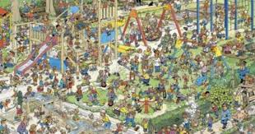
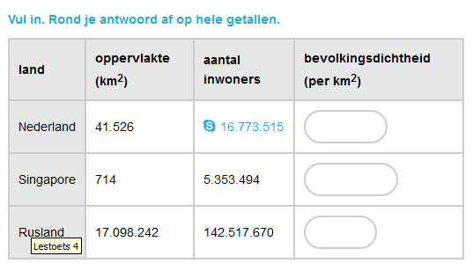
HOE DICHT BEVOKT IS EEN LAND? Hoeveel inwoners wonen er gemiddeld op 1 km2
Welk land is het dichtstbevolkt?
Welk land is het dunstbevolkt?

Slide 24
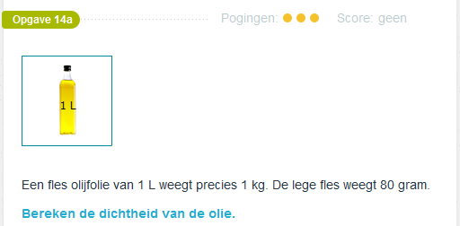
Dichtheid = gewicht van de massa: volume van de massa
Dit wordt weergegeven in kg/m3
1: Bereken de inhoud in m3 (dit is het volume)
Dus 1 liter is 1 dm3 (: 1000) = 0.001 m3
2: je weet: 1 liter weegt 1 kg = 1000 gram
bereken het gewicht van de inhoud van de fles 1000 gram – 80 gram = 920 gram
De olie weegt dus 920 gram
3: bereken nu de dichtheid van de olie
Dichtheid = gewicht van de massa is 920 gram : volume van de massa is 0,001 m3 = 920000 gram/m3
4: zet dit om naar kg/m3 is : 1000 = 920 kg/m3

Slide 25
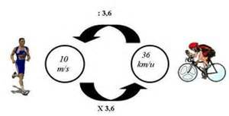
EEN SNELLE MANIER!!! Van kilometers per uur naar meters per seconde
(: 3,6)
Van meters per seconde naar kilometers per uur
(x 3,6)
Van m/s naar km/u is
50 m/s naar km/u = 50 x 3.600 : 1.000 (is dus 50 x 3,6= 180 km/u)
Het antwoord is in kilometers/uur
Van km/u naar m/s is net andersom
180 km/u naar m/s = 180 : 3.600 × 1.000 (is dus 180 : 3,6 = 50 m/s)
Ander voorbeeld: je loopt 5 km/u hoeveel m/s is dit dan?
5 KILOMETER per uur : 3,6 = 1,38888…9 = 1,39 METER per seconde

